Slide 1
Thöù Hai, ngaøy 15 thaùng 11 naêm 2021
Toaùn
Soá 9 (tieát 2)

Slide 2
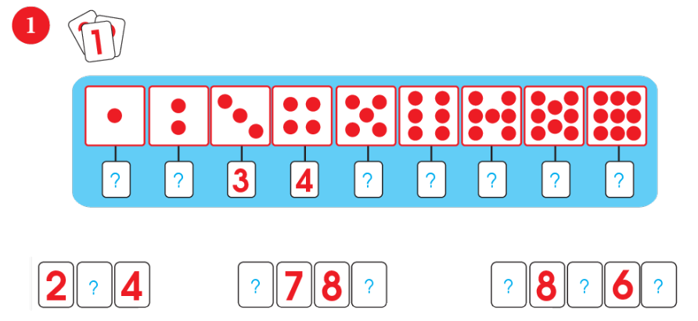
1
2
5
6
7
8
9
3
6
9
9
7
5

Slide 3

NGHÆ GIÖÕA TIEÁT

Slide 4

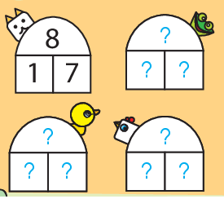


Slide 6


8
3
5

Slide 7



b
6
3
3

Slide 8


5
2
3

Slide 9
6
3
3
5
9
2
3
4
5

Slide 10
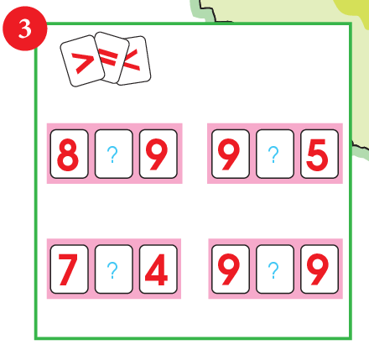


<
>
>
=

Slide 11
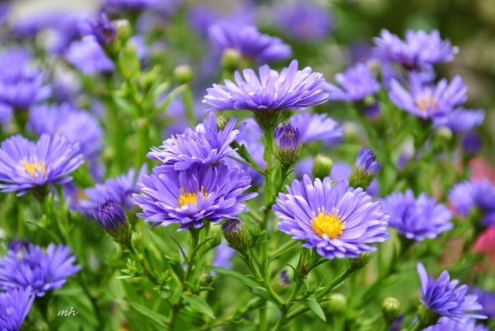
CHUÙC CAÙC CON
CHAÊM NGOAN HOÏC TOÁT

